Slide 1
Mjesni govori kao baština u jezičnoj politici i odgojno-obrazovnom procesu
Marija Ćubelić, mag. educ. philol. croat. et mag. paed., VII. gimnazija, Zagreb
Lobel Filipić, mag. educ. philol. croat. et mag. inf., Institut za hrvatski jezik i jezikoslovlje

Slide 2
Uvod
intenzivne migracije i globalizacija > u okviru državnih jezičnih politika razmatra se o očuvanju jezično-kulturnoga regionalnoga i nacionalnoga identiteta
baština = nositeljica identiteta zajednice; temeljena na prošlosti, no stvara se i u sadašnjosti te utječe na budućnost
jezik, dijalekti, mjesni govori = nematerijalna kulturna dobra prema Zakonu o zaštiti i očuvanju kulturnih dobara
u mjerama zaštite naglašena važnost prenošenja dobra i revitalizacije
ideje, zakoni, prakse dio su jezične politike → mijenjaju jezik u društvu

Slide 3
Mjere zaštite govora
prvi govori na Listi zaštićenih nematerijalnih kulturnih dobara:
1. kajkavski bednjanski govor; 2. kajkavski govor Huma na Sutli; 3. čakavski žminjski govor;
4. štokavski govor posavskoga sela Siče
lista baštine stvara se na makrorazini politike → nositelji dobra postaju predlagatelji i drugi čije djelovanje može doprinijeti očuvanju
Zlatna formula hrvatskoga jezika ča-kaj-što ← predlagatelj: dr. Drago Štambuk; štitit će neupisane, ugrožene govore
u propisanim mjerama zaštite pojedinih govora uz riječ zaštita javlja se i očuvanje, njegovanje (u stranoj literaturi bolje se uočavaju razlike, posebno između zaštite i očuvanja)
riječ njegovanje koristi se uz prenošenje u mjeri zaštite koja se odnosi na uporabu govora u izvornim i drugim sredinama

Slide 4
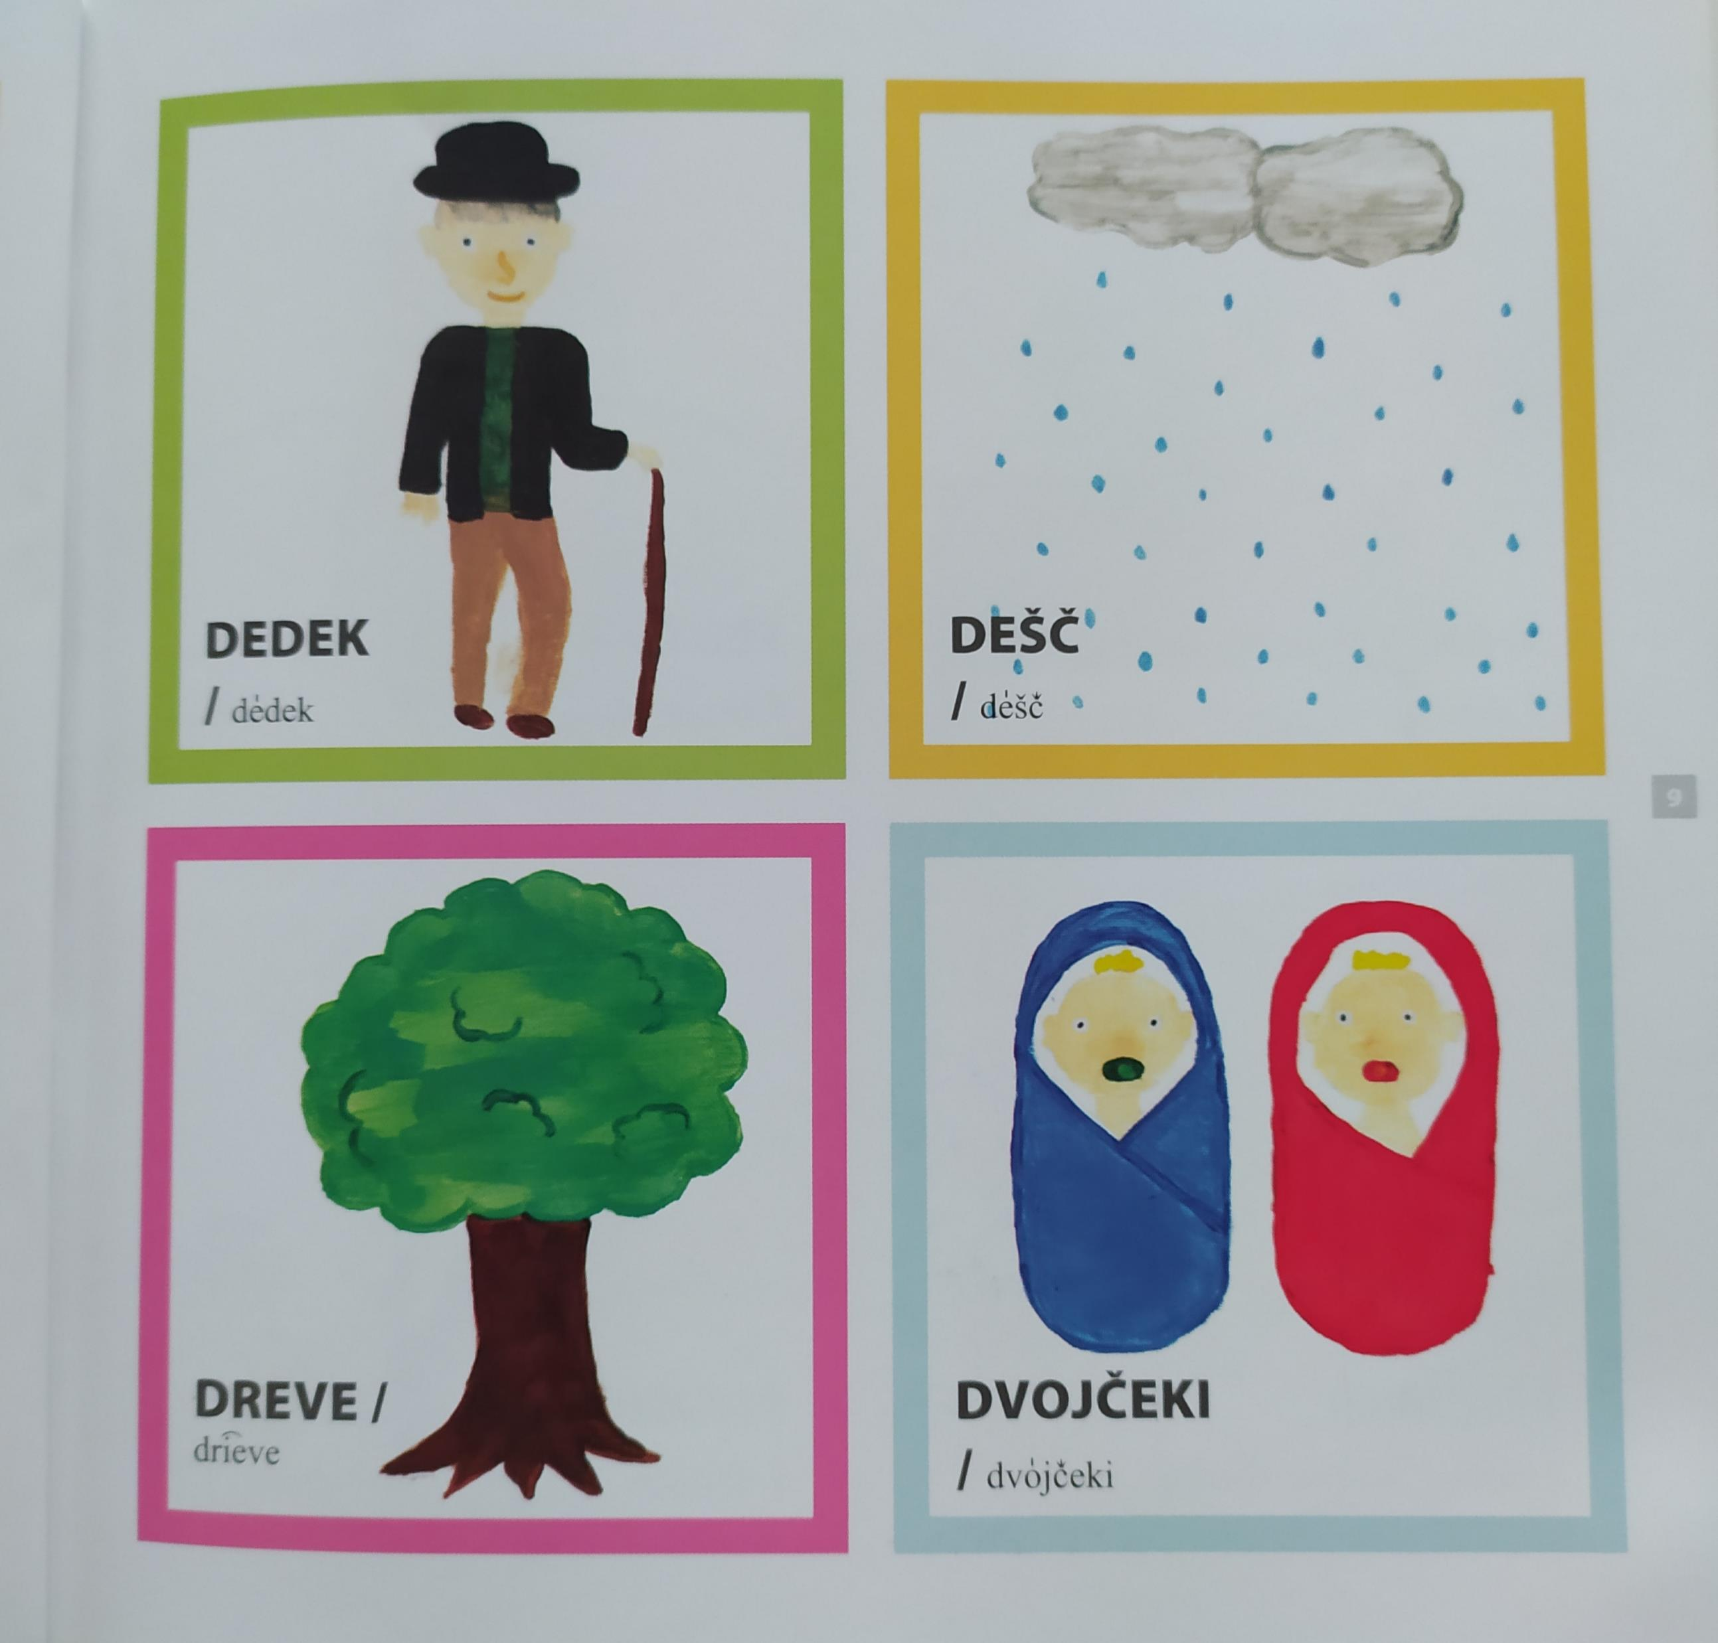
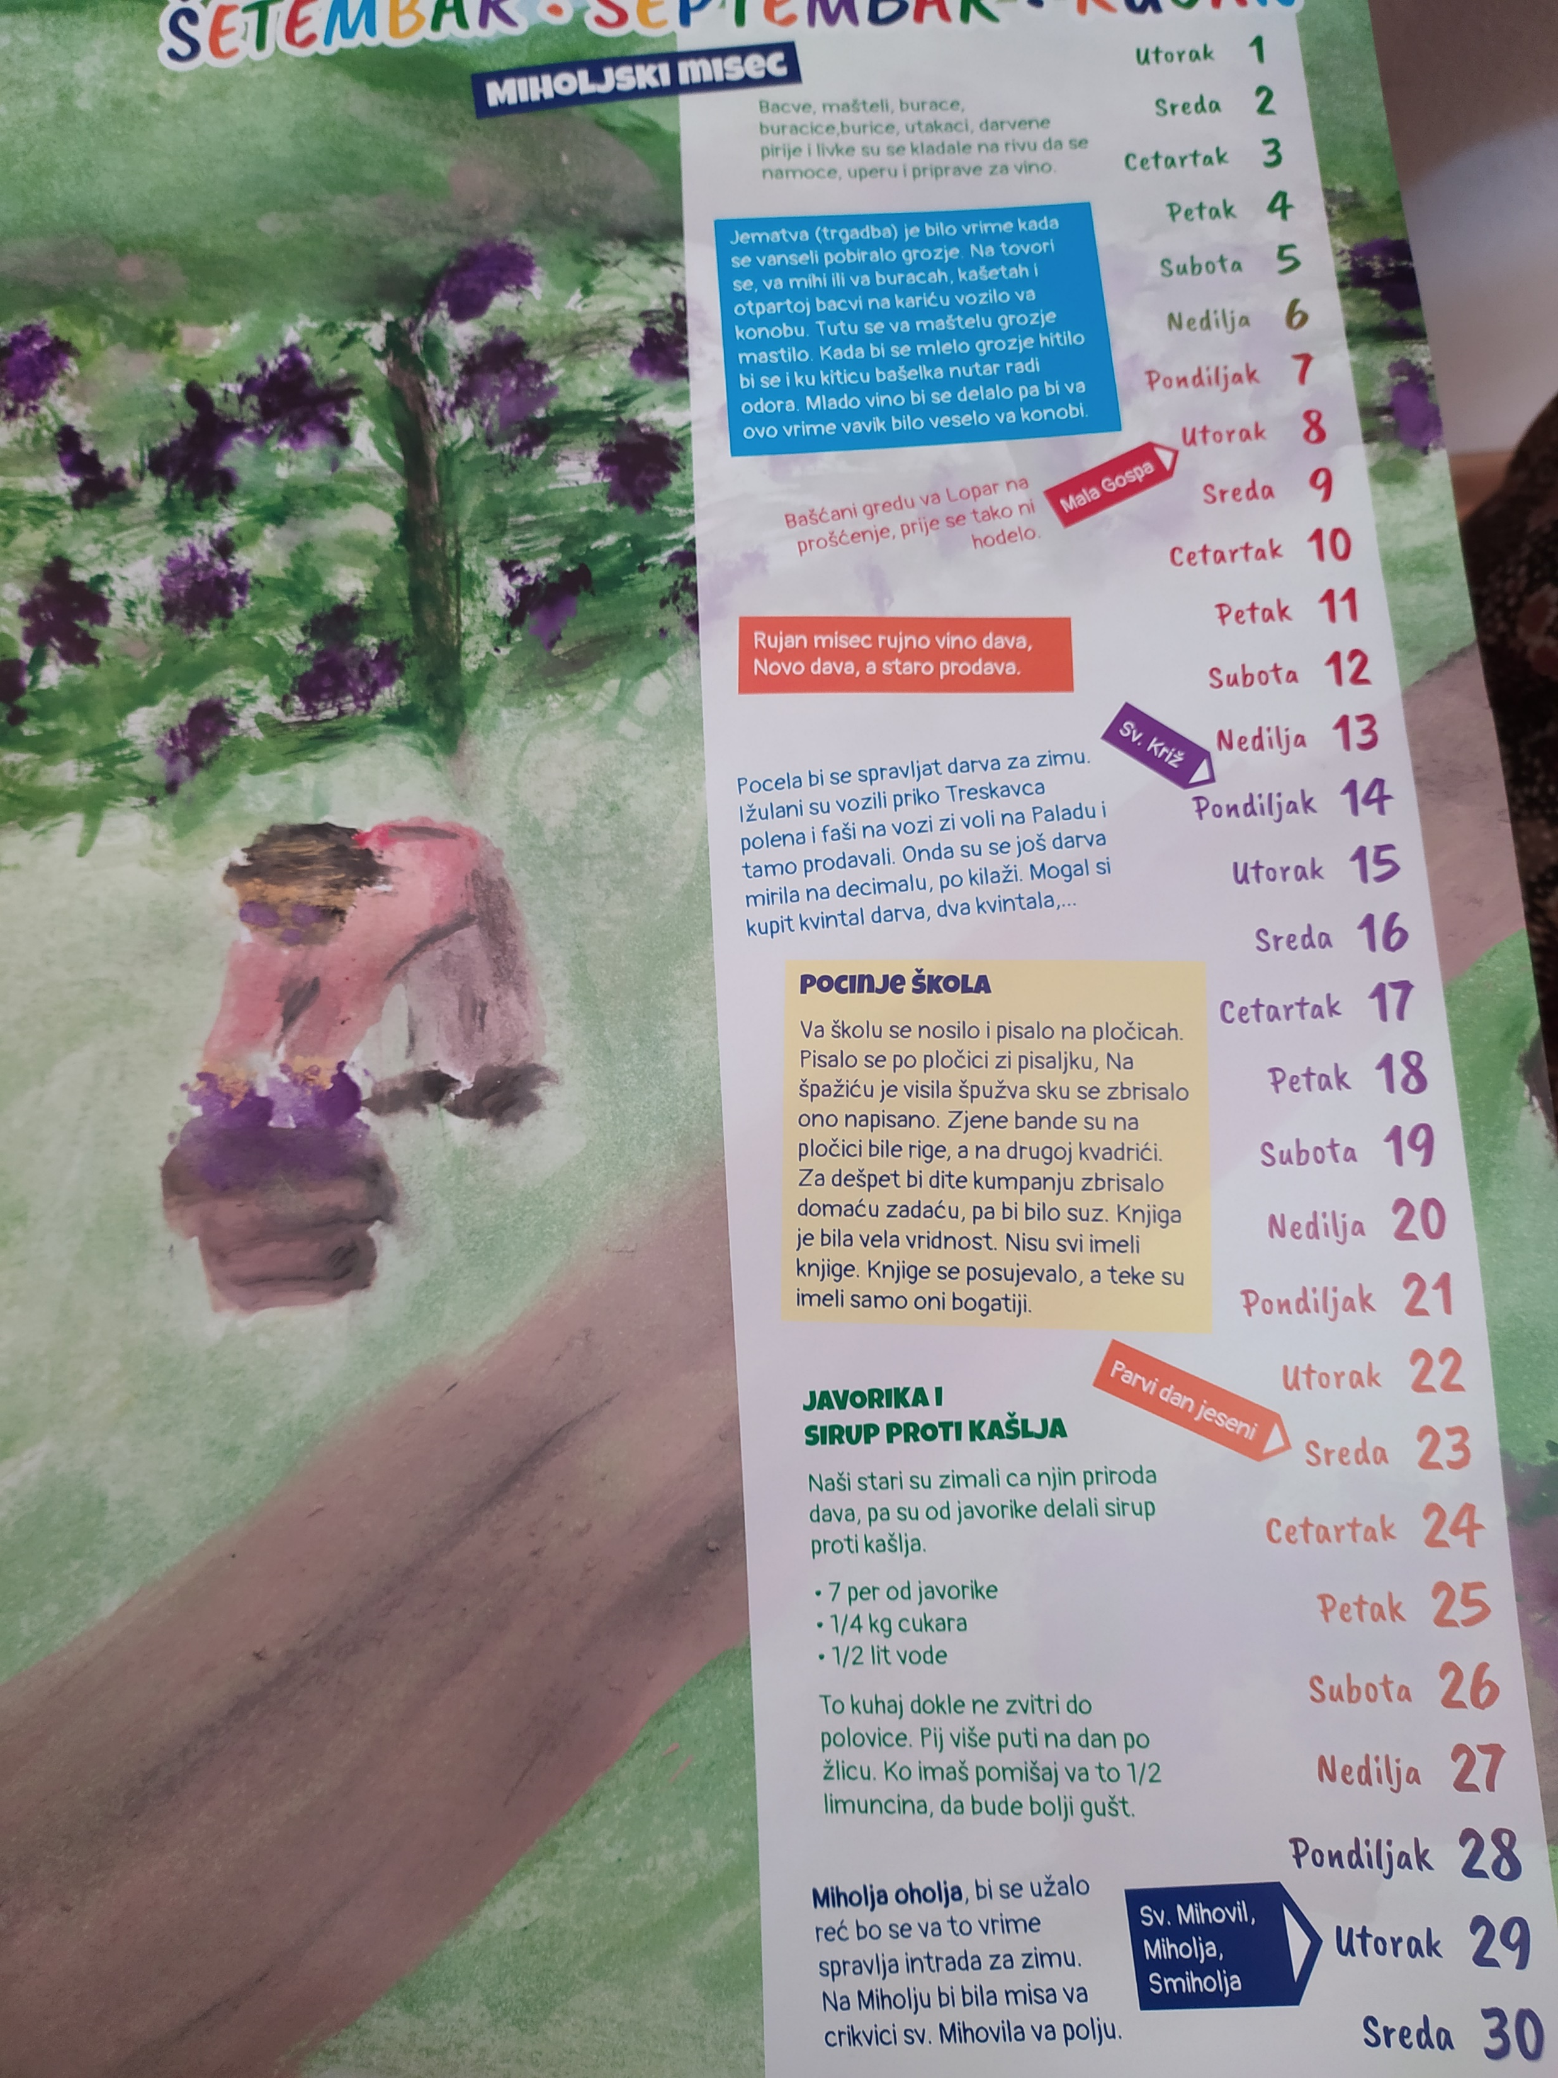
u nastavne planove i programe treba uključiti njegovanje govora (v. u upravnim aktima o Čabarskim govorima, govoru Starih Perkovaca)
održivost govora u mjerama zaštite povezana s:
edukacijom, prenošenjem na mlađe generacije putem neformalnog
i formalnog obrazovanja, revitalizacijom napuštenih segmenata
dobra
izražavanje i stvaranje na mjesnim govorima najčešće na izvannastavnim aktivnostima te na kulturnim manifestacijama
NA FOTOGRAFIJAMA: stranica iz slikovnoga rječnika kajkavskoga govora stubičkoga
kraja kojem su najviše doprinijela djeca članovi izvannastavne aktivnosti Mala
Kajkaviana; stranica kalendara iz škole u Baškoj

Slide 5
Razlozi za očuvanje govora (prema upravnim aktima)
Mjesni govori hrvatskoga jezika ipak su vitalni i simbol su lokalnoga identiteta te neki čak i nisu skloni promjenama (arhaični slavonski govor Starih Perkovaca, arhaične crte i u govoru mladih na području Čabra). No neki od razloga za stavljanje govora na Listu:
napuštanje jezičnih posebnosti (npr. u čakavskim govorima i štokavskom govoru Maslinice na Šolti, u
kajkavskim kotoripskim govorima) ←utjecaj susjednih govora,
utjecaj medija i obrazovnoga
sustava, tj. školskih govora
depopulacija
detaljnije istraživanje govora
očuvanje hrvatskih govora izvan Hrvatske (primjerice suradnjom osnovnih škola)
VAŽAN ČIMBENIK ZA OČUVANJE GOVORA: edukacija stručnog kadra koji prenosi znanja i vještine
DJELOTVORNO: zavičajna nastava, poticanje stvaralaštva na zavičajnom idiomu, izrada razlikovne gramatike, izrada opisa određenog mjesnog govora i izrada rječnika sa zvučnim zapisima
Uvrštavanje mjesnog govora u osnovnoškolski nastavni program barem jednog školskog sata?

Slide 6
Jezična baština u planu i programu
u dokumentima koji se odnose na odgojno-obrazovni proces, posebno u onima kojima se regulira nastava Hrvatskoga jezika od početka obrazovanja → o njegovanju nestandardnih idioma u nastavi
nastavni planovi i programi zamjenjuju se kurikulumima (kurikulima)
Nastavni plan i program za osnovnu školu (2006):
- ističe se važnost ovladavanja standardnim jezikom, potrebe znanja hrvatskoga jezika
te poštovanja prema hrvatskome jeziku, književnosti i kulturi
- jedna od propisanih zadaća predmeta: uočavanje razlika između standardnoga jezika i
nestandardnih idioma
- prema dokumentu, u 4. razredu osnovne škole učenici prvi put uče o odnosu zavičajnih idioma i
standardnoga (književnoga) jezika

Slide 7
Jezična baština u kurikulu
Kurikulum nastavnoga predmeta Hrvatski jezik za osnovne škole i gimnazije (2019):
- učenici bi trebali moći uspješno se služiti standardnim jezikom uz stvaralačko izražavanje i na mjesnim
govorima
- učenici razvijaju stav da treba očuvati nestandardne idiome
- u odgojno-obrazovnim ciljevima: pojam jezično-kulturnoga identiteta koji učenici razvijaju, kao i
pojam kulturno-povijesne baštine koju upoznaju i njeguju
- od 1. razreda osnovne škole u obveznim je temama uočavanje razlika između mjesnoga govora i
standardnoga jezika
Kurikulumi međupredmetnih tema (posebno tema Osobni i socijalni razvoj i Održivi razvoj) iz 2019.:
- naglašeno je očuvanje kulturnoga, regionalnoga ili nacionalnoga identiteta te poštovanje tuđih
identiteta
- promovira se djelatna uloga pojedinaca i zajednice za održivi razvoj

Slide 8
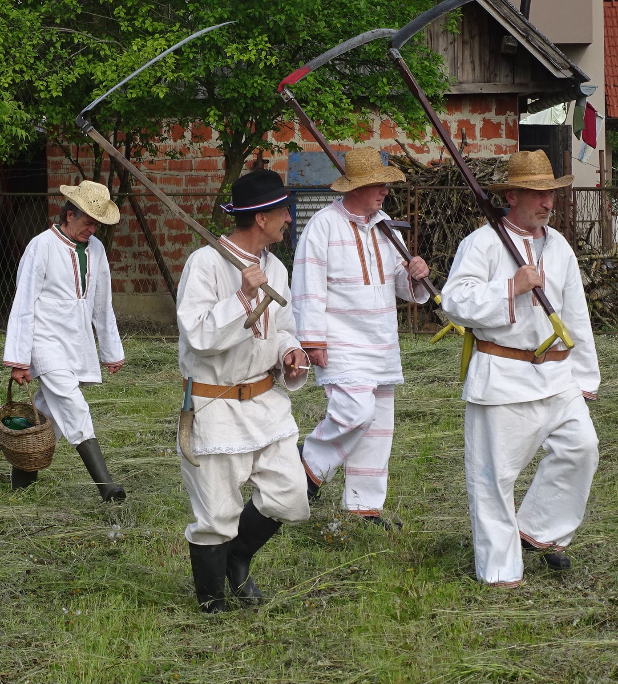
Primjer dobre prakse
Udruga Ivana Perkovca – za očuvanje kajkavske ikavice i promicanje zavičajne kulturne baštine
- izvrstan primjer kako se radi na očuvanju govorā
- povezuju različite oblike nematerijalne baštine s materijalnom
baštinom u zavičaju
- njeguju i prosvjetno nasljeđe
- organiziraju brojne radionice, tečajeve, predavanja, tematske
izložbe u osnovnoj školi
- na fotografiji: promicanje baštine na manifestaciji Kosci
kosiju (prema istoimenoj pjesmi Stjepana
Jakševca)

Slide 9
Zaključak
davanjem pravne zaštite mjesnim govorima kao baštini prepoznaje se potreba za osnaživanjem svih dionika na lokalnoj razini
važnost očuvanja jezičnih posebnosti u svakodnevici i prenošenja na nove generacije
mjesni govori dio su identiteta hrvatskih učenika
novijim odgojno-obrazovnim dokumentima nestandardni idiomi dobivaju važnije mjesto u redovnoj nastavi
nastavnike treba educirati kako pristupati govorima u različitim sredinama

Slide 10
Literatura
Ceribašić, Naila. 2013. Novi val promicanja nacionalne baštine: UNESCO-ova Konvencija o očuvanju nematerijalne kulturne baštine i njezina implementacija. Proizvodnja baštine: kritičke studije o nematerijalnoj kulturi. Ur. Marijana Hameršak, Iva Pleše i Ana-Marija Vukušić. Institut za etnologiju i folkloristiku. Zagreb.
Jelinčić, Daniela Angelina. 2010. Kultura u izlogu: kratki vodič za upravljanje kulturnim dobrima. Meandar. Zagreb.
Kaplan Robert B.; Baldauf, Richard B. 1997. Language Planning: From Practice to Theory. Multilingual Matters. Clevedon.
Kirshenblatt-Gimblett, Barbara. 2013. Svjetska baština i kulturna ekonomija. Proizvodnja baštine: kritičke studije o nematerijalnoj kulturi. Ur. Marijana Hameršak, Iva Pleše i Ana-Marija Vukušić. Preveo Mateusz-Milan Stanojević. Institut za etnologiju i folkloristiku. Zagreb.
Kurikulum međupredmetne teme Održivi razvoj za osnovne i srednje škole, NN 7/2019 (22. 1. 2019.)
Kurikulum međupredmetne teme za osobni i socijalni razvoj za osnovne i srednje škole, NN 7/2019 (22. 1. 2019.)
Kurikulum nastavnoga predmeta Hrvatski jezik za osnovne škole i gimnazije, NN 10/2019 (29. 1. 2019.)
Kurtović Budja, Ivana. Jezik kao baština. Zagreb. https://jezik.hr/jezik-kao-bastina.html (pristupljeno 10. 9. 2020.)
Nastavni plan i program za osnovnu školu. 2006. Ministarstvo znanosti, obrazovanja i športa. Zagreb.
Nikočević, Lidija. 2012. Kultura ili baština? Problem nematerijalnosti. Etnološka tribina 42/35. 7–20.
Rješenja Ministarstva kulture, 2010, 2015, 2016, 2017, 2019
Spolsky, Bernard. 2009. Language Management. Cambridge University Press. New York.
Udruga Ivana Perkovca - za očuvanje kajkavske ikavice i promicanje zavičajne kulturne baštine. https://www.udrugaivanaperkovca.hr/o-nama/ (pristupljeno 10. 9. 2020.)
Zakon o zaštiti i očuvanju kulturnih dobara. NN 69/99, 151/03, 157/03, 100/04, 87/09, 88/10, 61/11, 25/12, 136/12, 157/13, 152/14, 98/15, 44/17, 90/18, 32/20, 62/20

Slide 11
HVALA NA PAŽNJI!
Kontakt: marija.cubelic55@gmail.com

